Slide 1
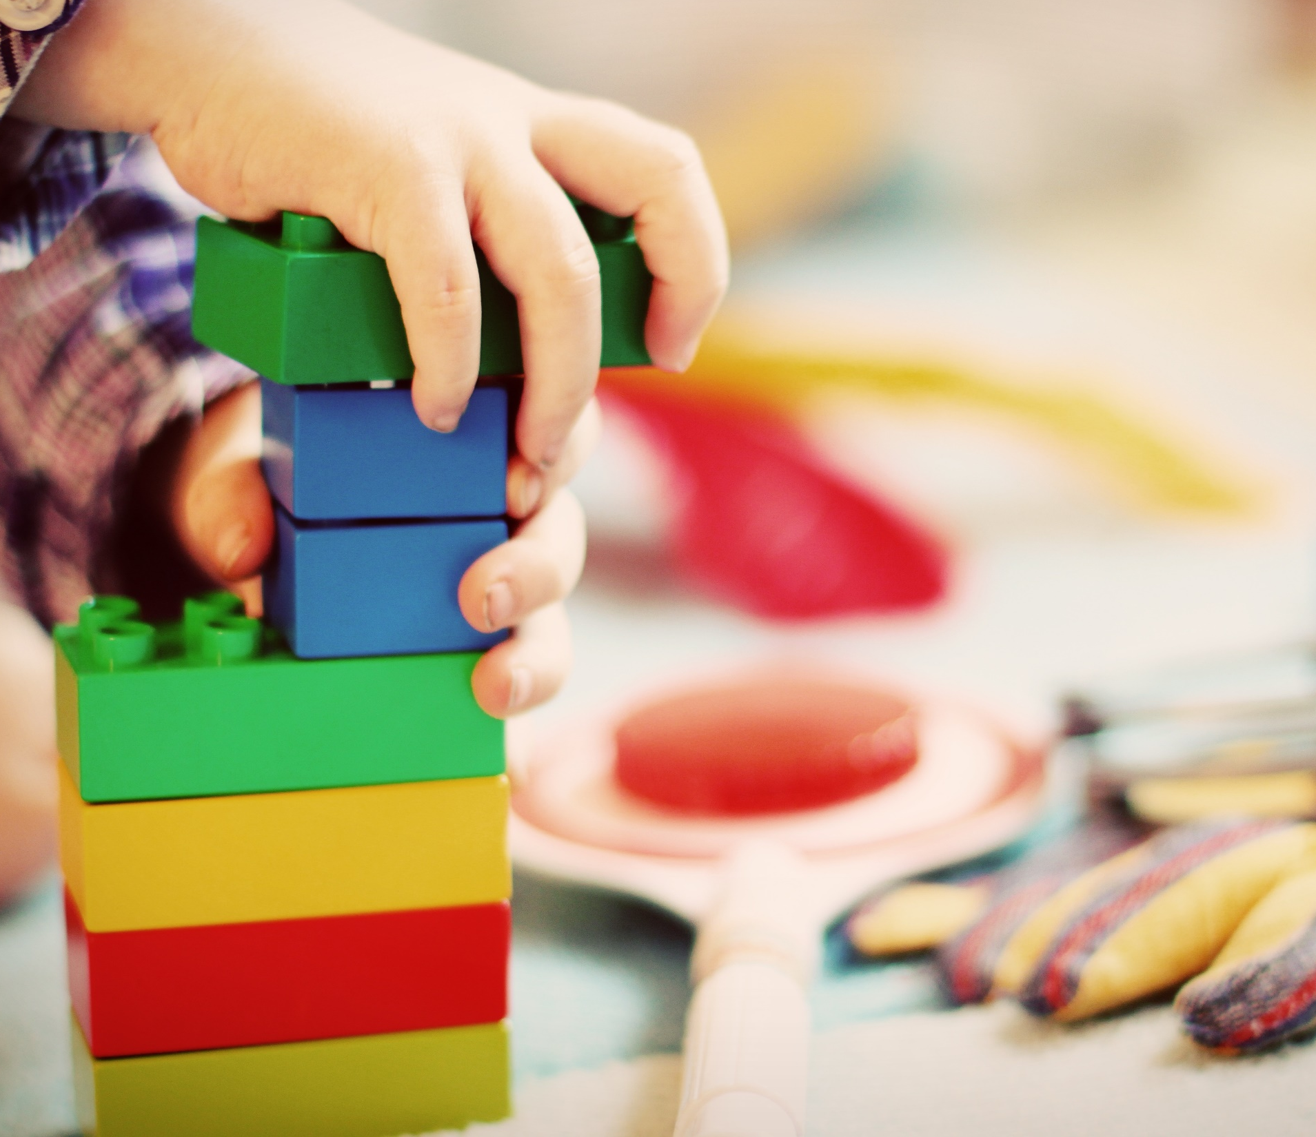
Дошкільна освіта Деяким дітям віком від 2 років надається право безкоштовного дошкільного навчання (дитячого садка) або догляду за дітьми. Якщо ви маєте таке право (на основі пільг/малозабезпеченості тощо), і ваша дитина народилася в період з 1 березня 2021 року до 28 лютого 2022 року, ви можете отримати місце в дитячому садку. https://www.aberdeenshire.gov.uk/social-care-and-health/childcare-and-early-learning/2-year-olds/
Якщо вам потрібна допомога чи консультація, звертайтеся за електронною адресою
Eligible2andCensus@aberdeenshire.gov.uk

